Slide 1
OASIS-OKAPI
Constituer le SGOA à partir des visites réalisées par les prestataires
Février 2020

Slide 2
Flux de données

Slide 3
Flux de données initial
Tableau de données initiales pour OASIS
Données SIG

Slide 4
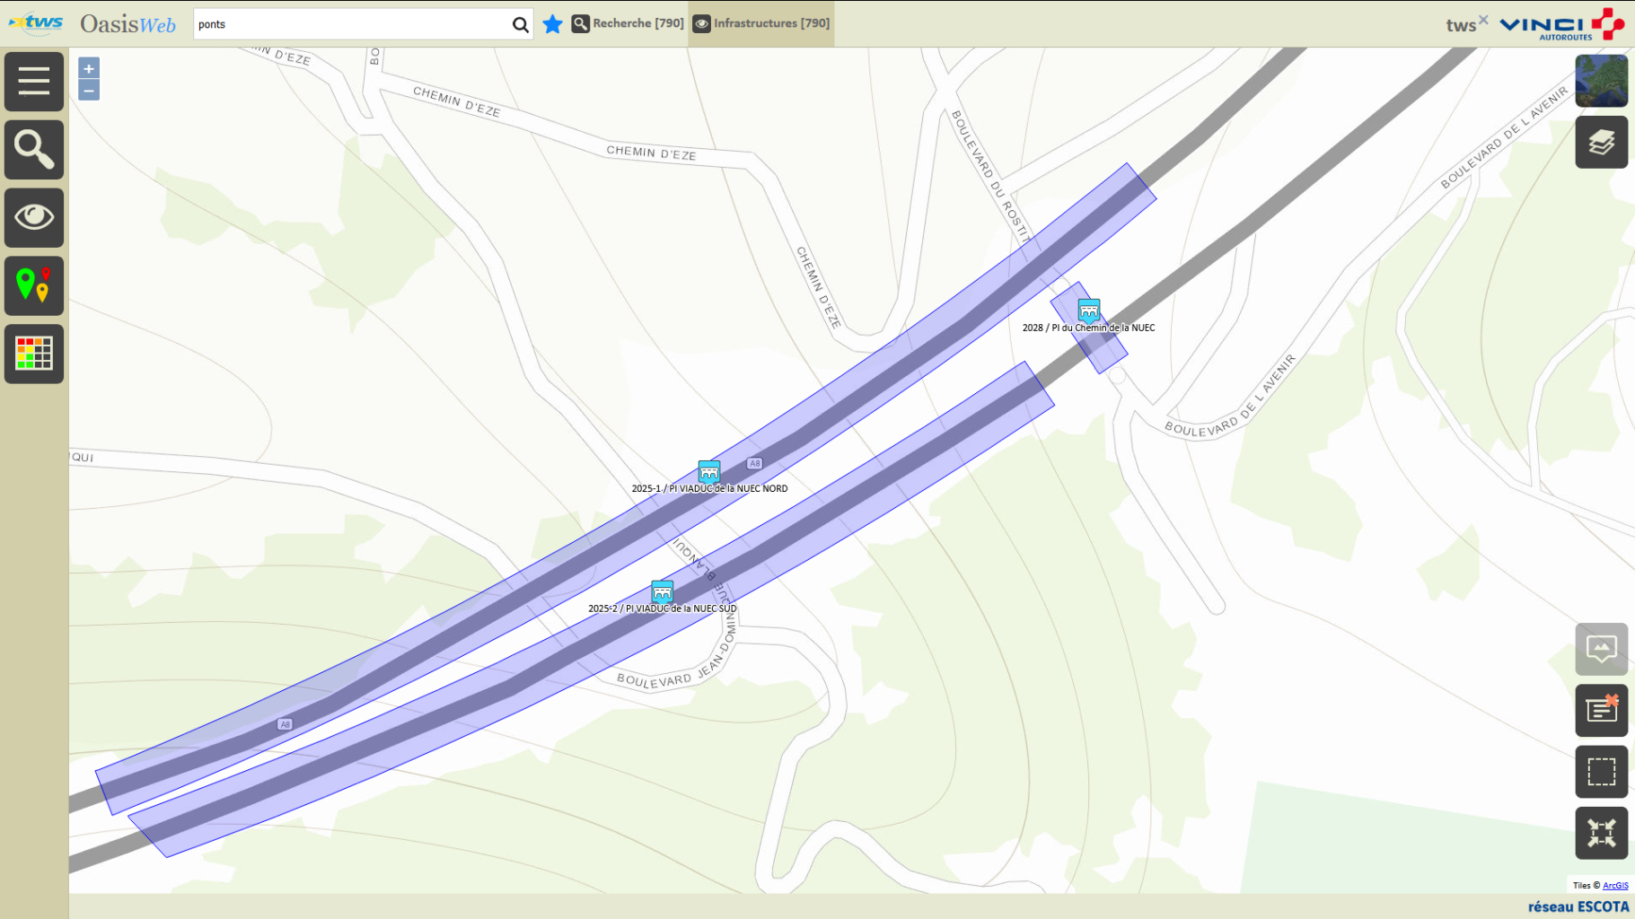
Flux de données initial

Slide 5
Flux de données OASIS
Modèles d’objets
Modèles de visites

Slide 6
Flux de données Visites
Visites réalisées par les prestataires
Visites réalisées en interne

Slide 7
Les visites réalisées par les prestataires
Ces visites constituent le centre du système.
La qualité du système est directement liée à celle des visites.

Slide 8
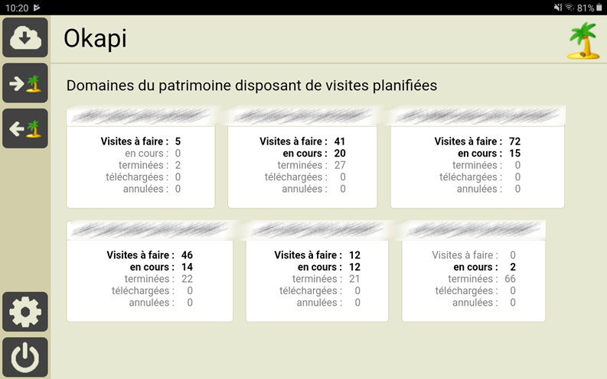
Les visites des prestataires

Slide 9
Les visites des prestataires
Les paquets sont préparés et contrôlés par le COP du domaine.
Les visites sont réalisées par les prestataires et téléchargées dans OASIS-WEB au fur et à mesure de leur réalisation.

Slide 10
Les visites des prestataires
Les visites téléchargées sont vérifiées puis validées par le COP du domaine.
OKAPI garantit une totale autonomie au prestataire.

Slide 11
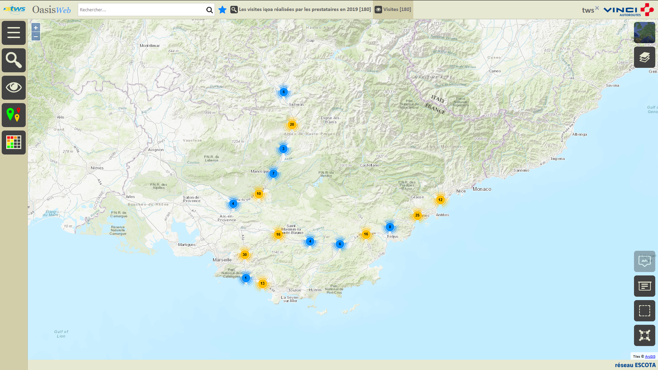
Les visites des prestataires

Slide 12
Constituer le SGOA à partir des visites réalisées

Slide 13
Démarche
Les visites réalisées et leurs ouvrages
Les tableaux des visites
Les désordres répertoriés
L’identification et la programmation des actions

Slide 14
La démarche
Les ouvrages visités

Slide 15
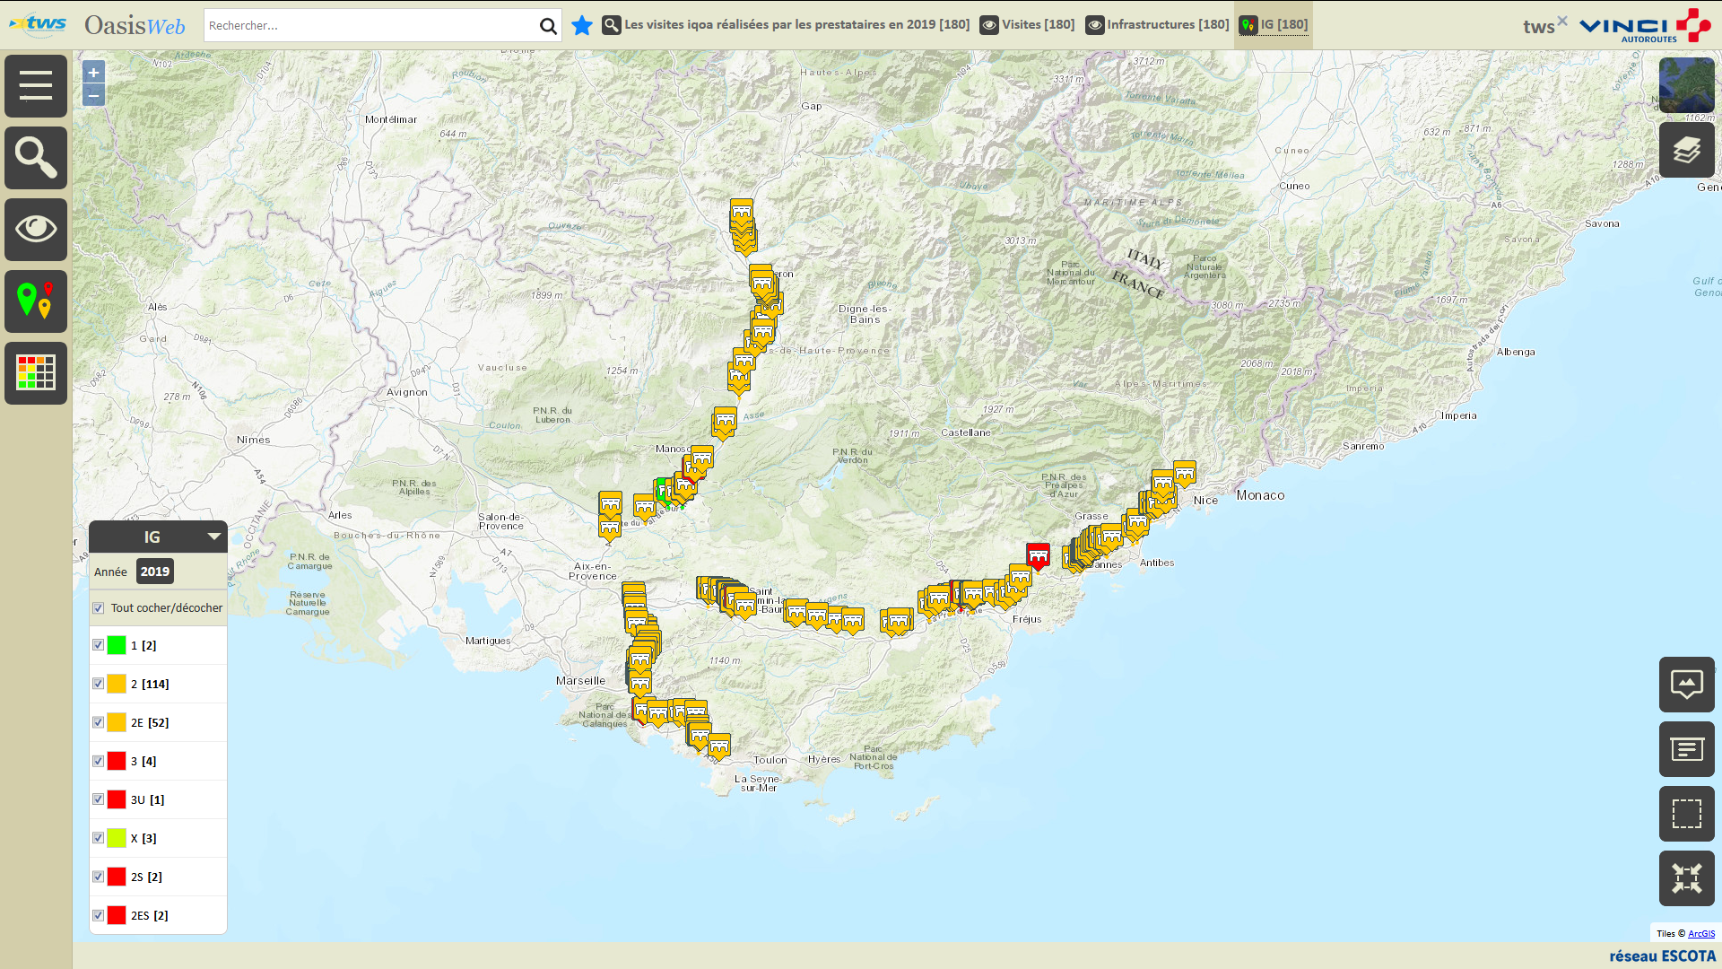
Les ouvrages visités

Slide 16
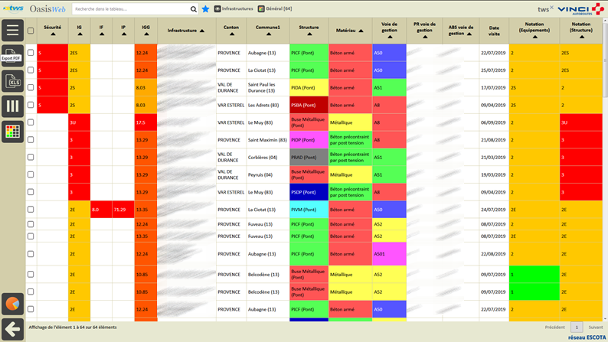
Les ouvrages visités

Slide 17
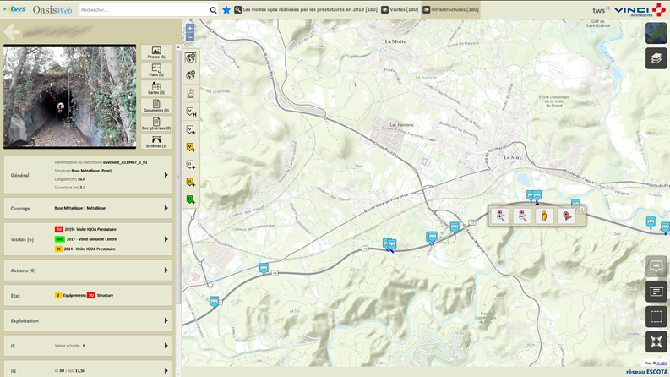
Les ouvrages visités

Slide 18
La démarche
Les visites réalisées par les prestataires

Slide 19
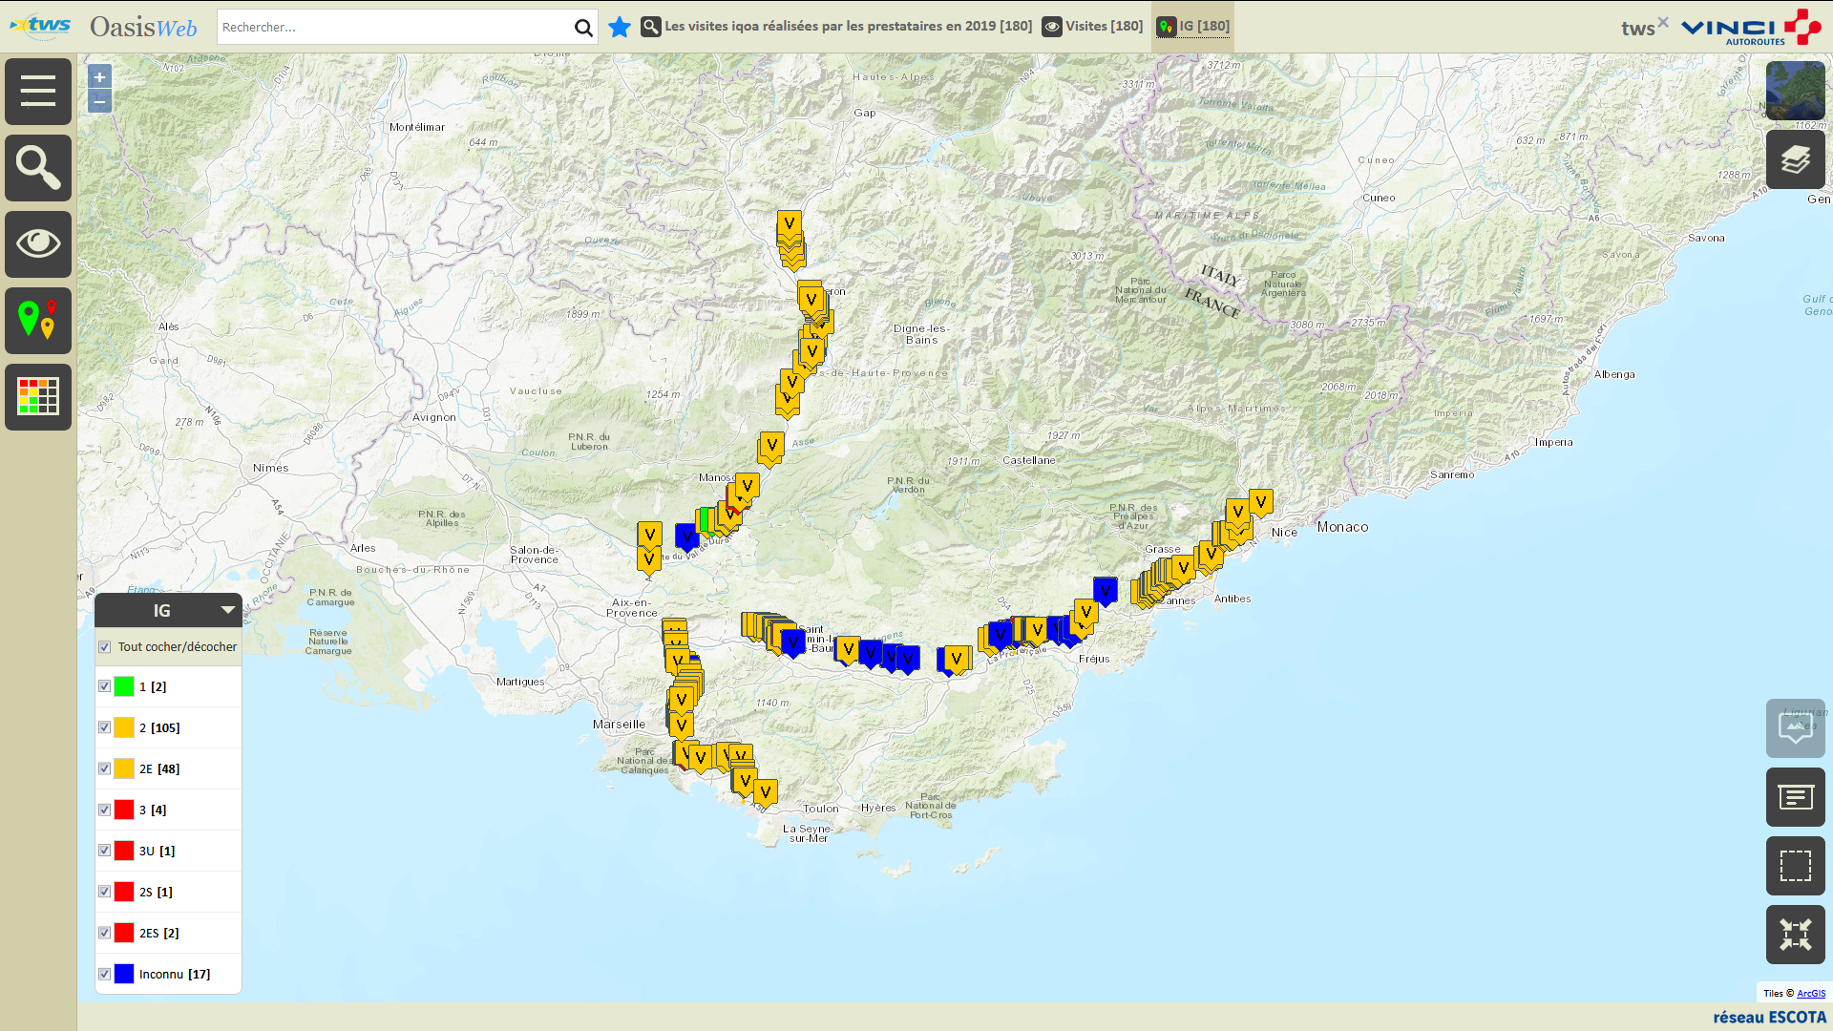
Les visites

Slide 20
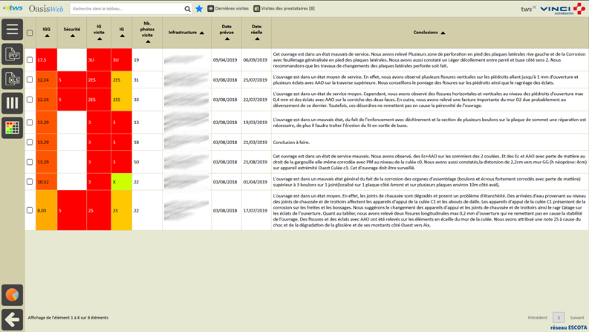
Les visites

Slide 21
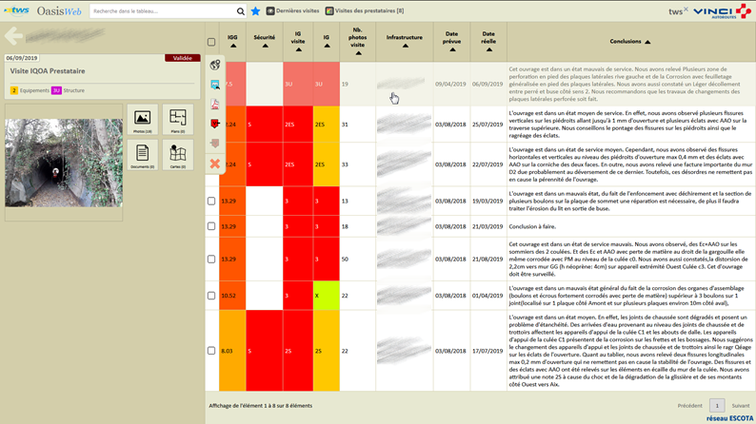
Les visites

Slide 22
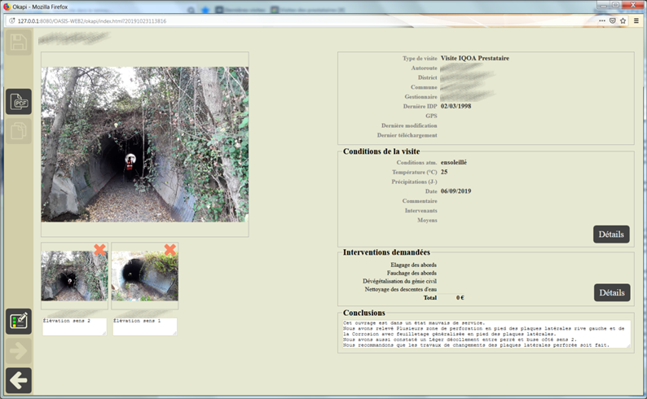
Les visites

Slide 23
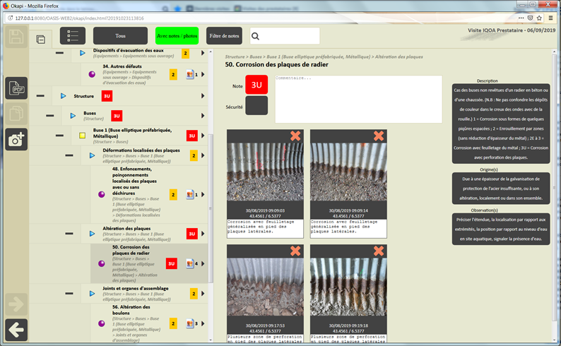
Les visites

Slide 24
La démarche
Les désordres répertoriés

Slide 25
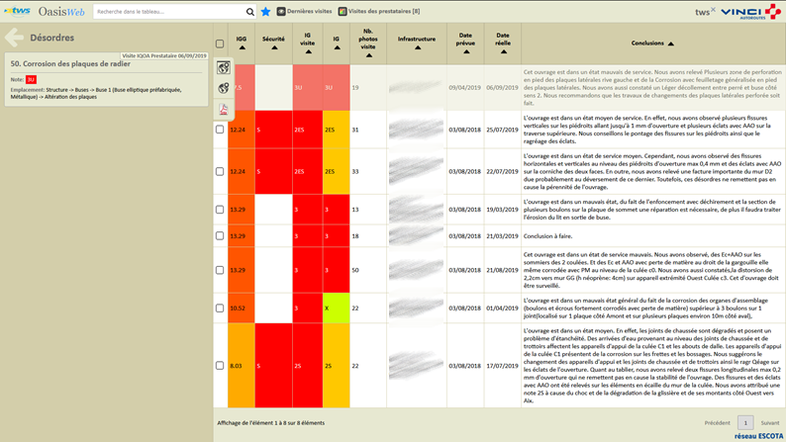
Les désordres

Slide 26
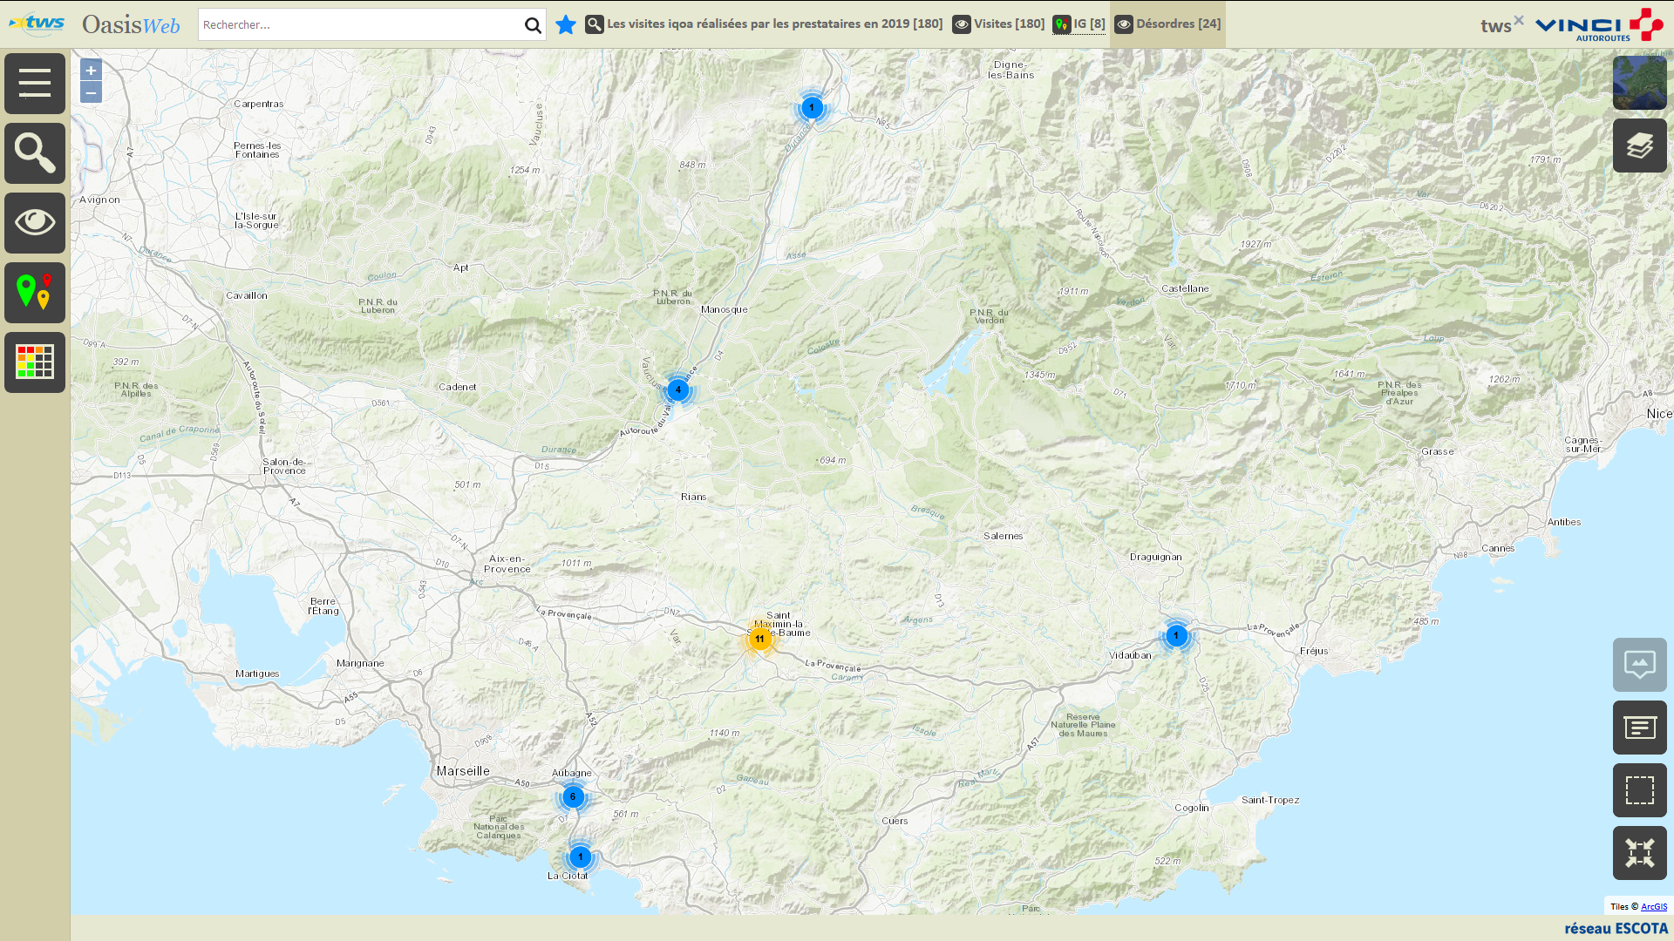
Les désordres

Slide 27
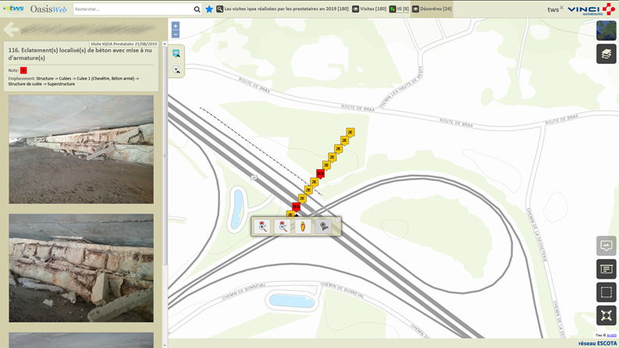
Les désordres

Slide 28
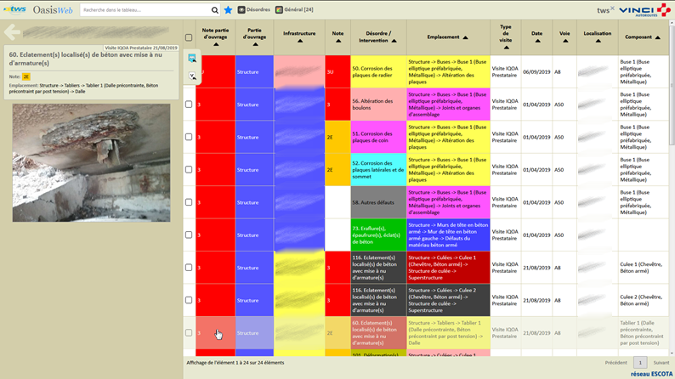
Les désordres

Slide 29
Connaissance des désordres
Elle permet le suivi des ouvrages dans le temps et la programmation des actions.
Elle est utilisée par le Big Data : analyses croisées avec d’autres données, …

Slide 30
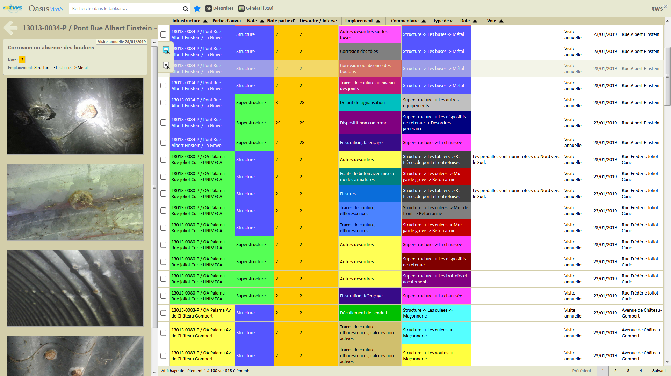
Les désordres par catégorie

Slide 31
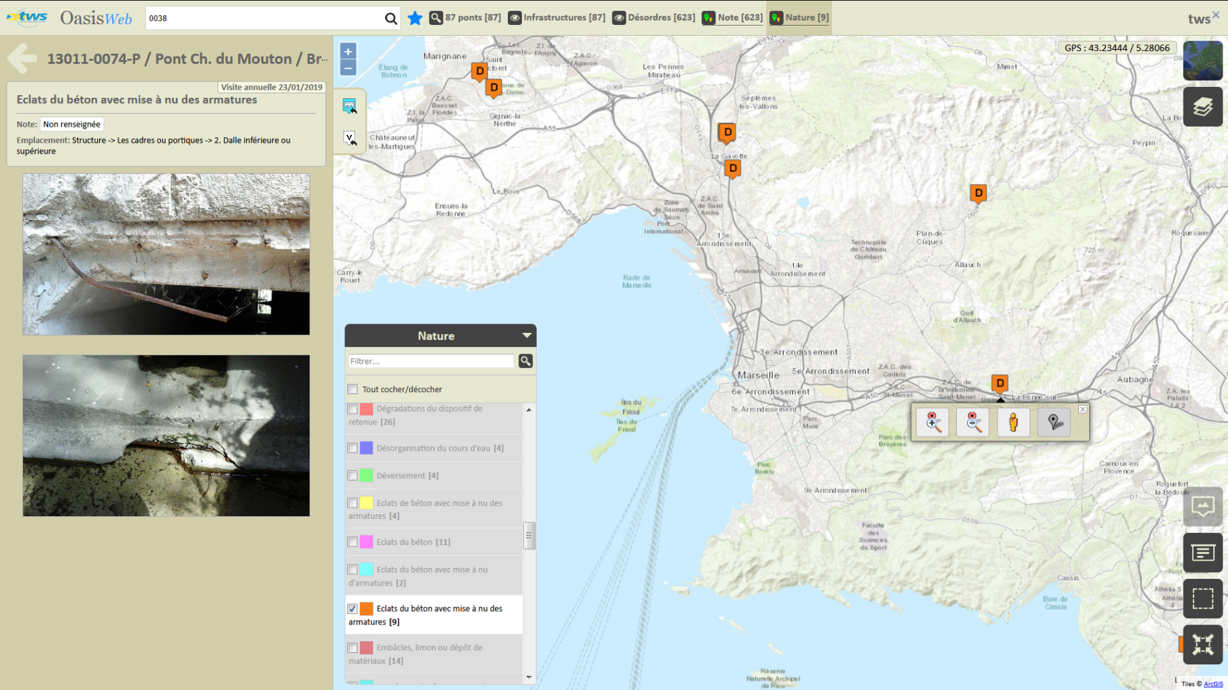
Les désordres par infrastructure

Slide 32
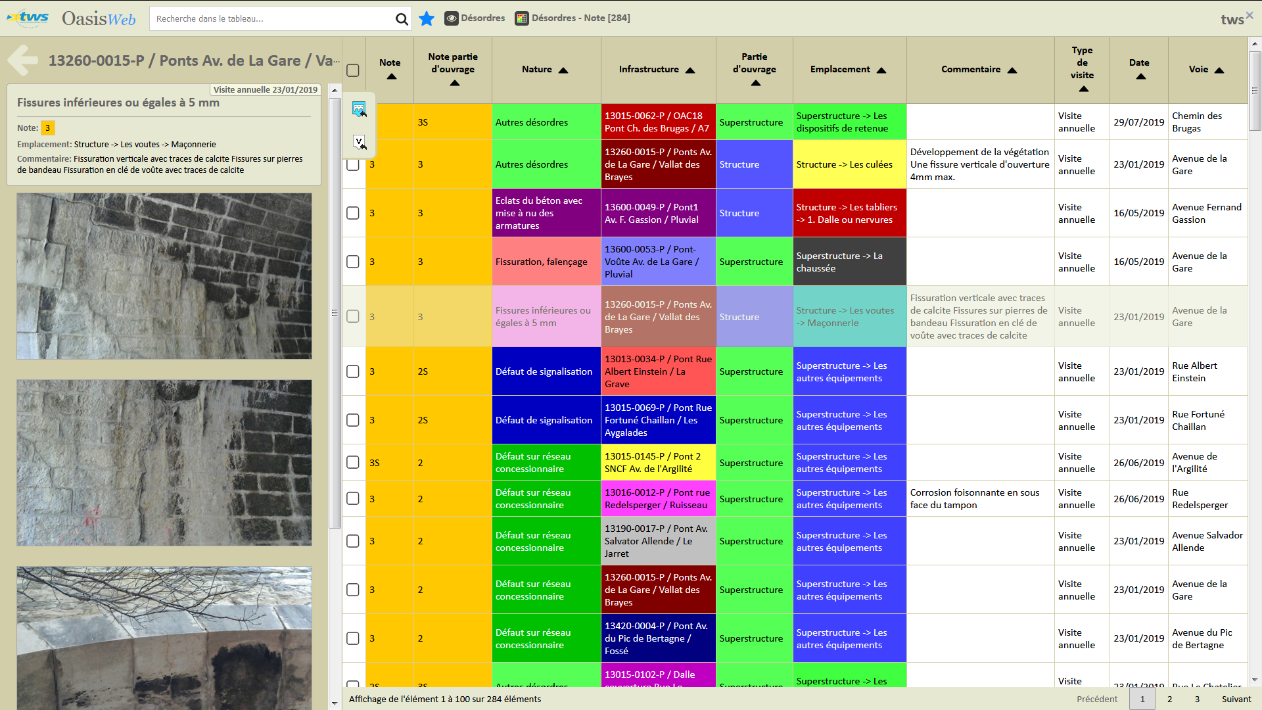
Les désordres par note

Slide 33
Conclusions

Slide 34
Conclusions (1)
Les visites réalisées par les prestataires permettent de connaître et de suivre les désordres des ouvrages.

Slide 35
Conclusions (2)
La connaissance des désordres permet le suivi de l’évolution des ouvrages dans le temps et la programmation des actions.
La connaissance des désordres constitue une source d’information très utile au Big Data.

